Slide 1
广州市优秀教师、广州市骨干教师 系列课件
课题2 化学是一门以实验为基础的科学
探究二：对人体吸入的空气和呼出的气体的探究
中山大学附属中学 －－ 邓作逵 老师

Slide 2
【学习目标】
1.认识实验是学习化学的重要途径，初步学习观察和描述化学实验
的方法；
2.根据对比实验，知道空气与呼出的气体中O₂、CO₂、水蒸气含量
的不同，并能设计实验进行验证；
3.初步了解实验探究的过程，在教师指导下能根据一定方案进行实
验，并通过观察和分析得出结论。

Slide 3
【补充实验】
观察木条在O₂和CO₂中的燃烧。学习鉴别两种气体的方法。
 | O₂ | CO₂
1、燃着的木条
2、带火星的木条
3、澄清石灰水
木条燃烧更旺盛
木条立即熄灭
木条复燃
木条没有复燃
澄清石灰水没有明显变化
澄清石灰水变浑浊

Slide 4

你知道我们吸入的空气中主要含有哪些气体吗？
空气
氧气
二氧化碳
氮气
水蒸气
其他气体

Slide 5
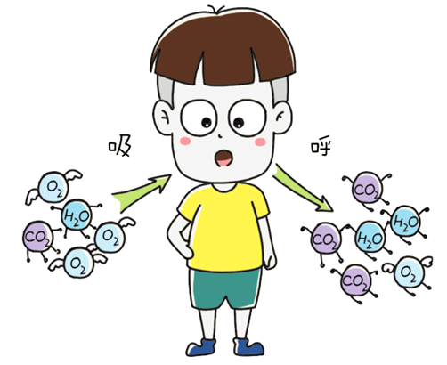
我们吸入的空气和呼出的气体一样吗？
氧气
细胞内
O₂
+糖类
二氧化碳和水
CO₂
+水+能量

Slide 6
一、对人体吸入的空气和呼出的气体的探究
一、了解氧气、二氧化碳、水蒸气的相关性质
实验前的准备
二、学习收集吸入空气和呼出气体的方法

Slide 7
（1）二氧化碳可以使澄清石灰水变成白色浑浊液，
浑浊物越多，说明气体中二氧化碳越多。
（2）氧气可以使带火星的木条复燃。木条燃烧越旺，
说明氧气越多。
各气体的相关性质
（3）二氧化碳可使燃着的木条熄灭。
（4）水蒸气遇冷会液化。
（5）空气主要是由氮气和氧气组成的，还含有少量
的二氧化碳（CO₂）和水蒸气（H₂O）等。

Slide 8
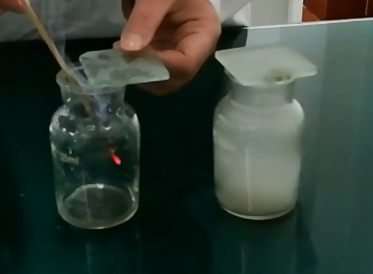
1、探究空气和呼出的气体中O₂含量的多少
（对比思维）
结合经验 作出猜想 | 依据资料 设计实验 | 进行实验 记录现象 | 分析现象 | 得出结论
空气中的O₂含量比呼出的气体中的多。
将燃着的小木条分别插入装有空气和呼出的气体的集气瓶中。
正常燃烧
空气中的O₂含量比呼出的气体中的多。
空气中的O₂含量比呼出的气体中多
立即
熄灭

Slide 9
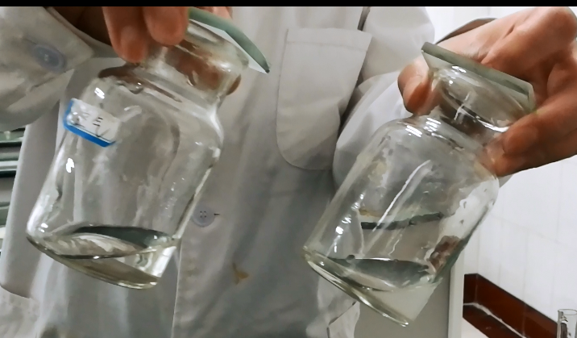
2、探究空气和呼出的气体中CO₂含量的多少
（对比思维）
结合经验 作出猜想 | 依据资料 设计实验 | 进行实验 记录现象 | 分析现象 | 得出结论
分别向装有空气和呼出的气体的集气瓶中各滴入相同滴数的澄清石灰水，振荡。
空气中的CO₂含量太少，不足以使石灰水变浑浊；而呼出的气体中的CO₂含量高，能使石灰水变浑浊
没有明显变化
空气中的CO₂含量比呼出的气体中的少。
空气中的CO₂含量比呼出的气体中的少。
石灰水变浑浊

Slide 10
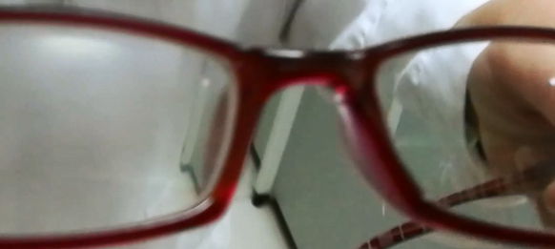
3、探究空气和呼出的气体中水蒸气含量的多少
（对比思维）
结合经验 作出猜想 | 依据资料 设计实验 | 进行实验 记录现象 | 分析现象 | 得出结论
空气中水蒸气的含量比呼出气体中的少；哈气后水蒸气遇冷液化，导致哈气的玻璃片表面出现水雾
空气中的水蒸气含量比呼出的气体中的少。
空气中的水蒸气含量比呼出的气体中的少。
取两块干而冷的玻璃片，对着其中一块哈气，另一块放在桌面上。
哈气的玻璃片上有水雾出现
桌面上的玻璃片上没有水雾

Slide 11
1、空气中氧气的含量比呼出的气体中的多
得出结论
2、空气中二氧化碳的含量比呼出的气体中的少
3、空气中水蒸气的含量比呼出的气体中的少

Slide 12
【思考】实验中，我们需要注意哪些问题？
以比较二氧化碳含量为例
对比实验
分别向一瓶空气和一瓶呼出的气体中各滴入相同滴数的澄清石灰水，振荡。
控制变量

Slide 13


二、科学探究的一般过程
回顾实验，你能总结出科学探究的一般过程吗？
这要让我好好地想一想！

Slide 14
对人体吸入的空气和呼出的气体的探究
1、探究准备（查找资料）
2、提出问题
空气和呼出的气体含量有什么不同？
3、猜想与假设
空气中氧气的含量比呼出的气体中的少
4、设计实验
将燃着的小木条分别插入装有空气和呼出的气体的集气瓶中。
5、实验探究并记录现象（做实验）
6、收集证据
7、实验分析和结论

Slide 15

8、反思与评价
9、表达交流
采用口头或书面的形式将探究过程和结果与他人交流和讨论，过程中还可以发现新问题、新方法。

